Slide 1
Ragtime: breve história, características e principais compositores
Guilherme Misina & Eliana Sulpicio
Seminário para a disciplina Etnomusicologia (02-2017)

Slide 2
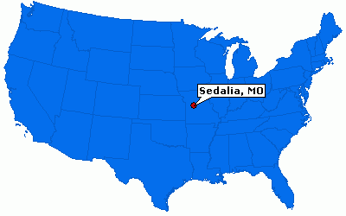
Origens do Ragtime
Primeiras manifestações na região de Sedalia, Missouri.
Influências de diversos gêneros, tais como minstrel shows e vaudevilles.
O termo Ragtime
Do inglês, “rag” poderia significar um substantivo, um adjetivo ou um verbo

Slide 3
A sociedade na “Era do Ragtime”
América com os imigrantes negros
Aceitação e não aceitação
Ragtime como causa de problemas de saúde X Virtuosidade técnica e ritmos complexos
Instrumentos utilizados
Predominantemente o piano
Arranjos para bandas
Xilofone

Slide 4
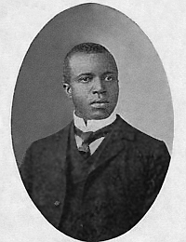
Principais compositores
Scott Joplin
James Scott
Joseph Lamb
*John Stillwell Stark

Slide 5
Características do Ragtime
Síncopas
Três tipos diferentes
Secondary rag
Baixo de oom-pah
Forma “rondó”

Slide 6
Bibliografia recomendada
BERLIN, Edward A. Ragtime: a musical and cultural history. California, University of Califonia Press, 1980
BLESH, Rudi; JANIS, Harriet. They All Played Ragtime: the true story of an american music. Londres, Sidgwick and Jackson, 1958
HASSE, John E. Ragtime: its history, composers, and music. Londres, The Macmillan Press LTD, 1985

